Slide 1
회사소개서 리뉴얼
기술영업2팀 Part 1 태창민 과장
기술영업2팀 Part 2 임동현 과장
Ver. Draft

Slide 2
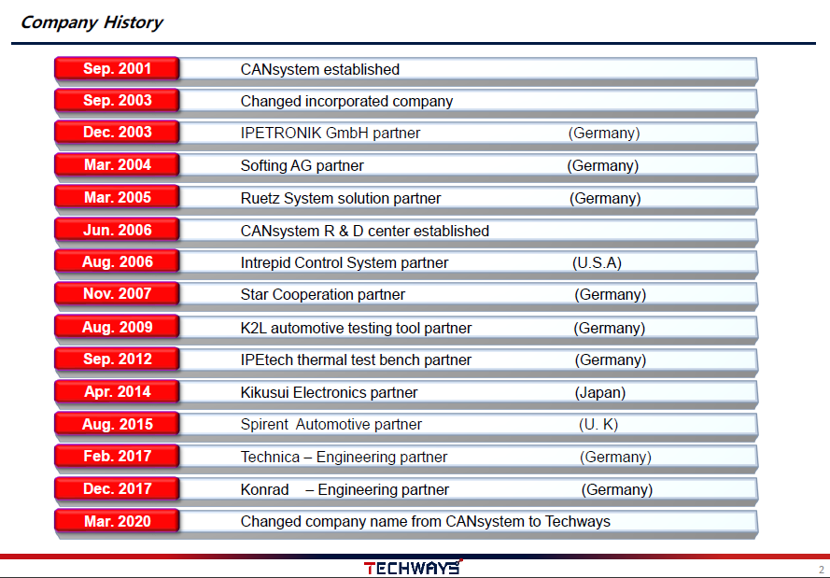
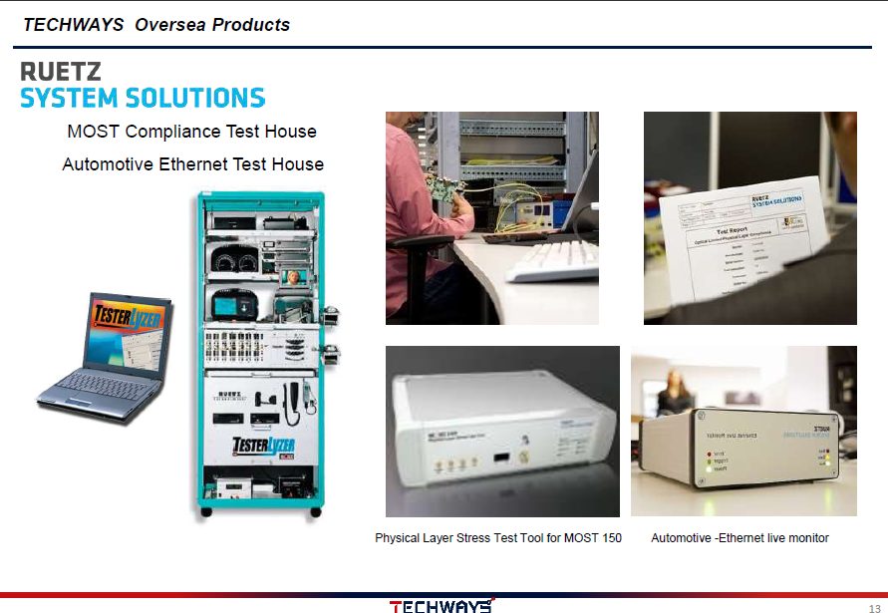
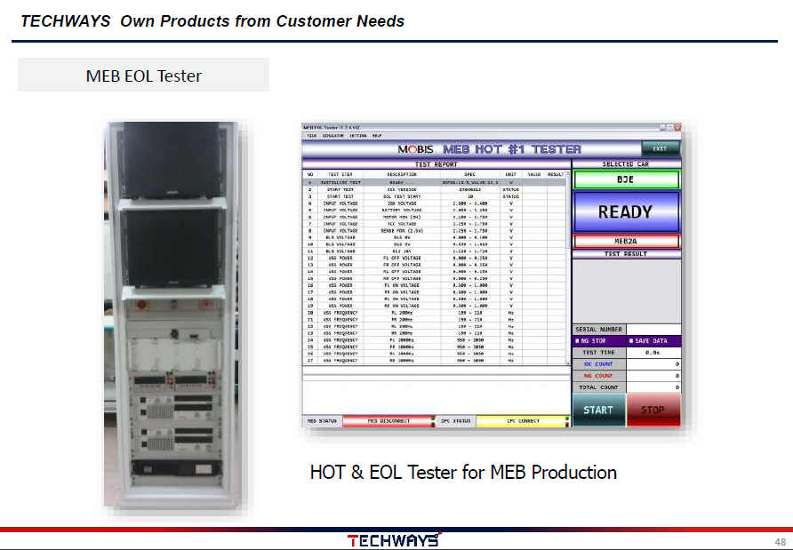
Intro
회사소개서 리뉴얼
■개요
마케팅과 영업활동의 일환으로 사명 변경 및 신사옥으로 이전 등으로 기존의 회사소개서를 새롭게 변경하였습니다.
■기존 회사소개서 내용
파트너 사 위주의 연혁
실적 위주의 내용
많은 페이지 (인쇄)
구성 된 순서에서 skip하여 넘어가기 힘든 구조
내용 보다는 이미지가 주가 되는 구성
발표나 설명이 없으면 이해하기 힘든 구조
발표자가 참여하지 않은 프로젝트는 설명하기 힘든 구조

Slide 3
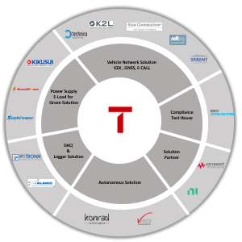
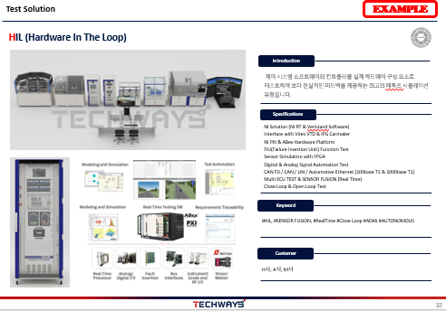
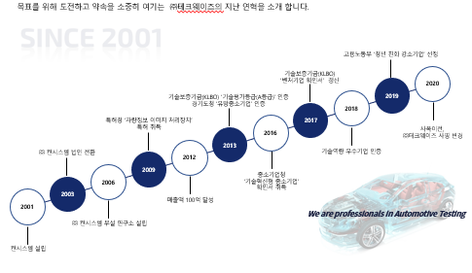
Intro
■회사소개서 리뉴얼 내용
회사 응용디자인을 이용하여 미려하게 구성하였습니다.
회사 기본 소개 내용(연혁, 비젼, 사업분야 등)을 홈페이지 내용과 신규사업분야 등을 토대로 강화 하였습니다.
사명 변경과 이전 등에 따라서 2020년 기준으로 업데이트 하였습니다.
Measurement Solution과 Test Solution의 플렛폼을 통일성 있게 구성하였습니다.
-장비에 기본설명과 스펙&아이템으로 구성하여, 파일이나 인쇄로 제공 시 내용을 알 수 있도록 구성하였습니다.
-발표자가 미참여한 프로젝트에 대한 설명도 할 수 있도록 기본설명을 삽입하였습니다.
-고객사를 M사등으로 이니셜만 표기하였습니다.
포트폴리오 페이지에 아이템별 링크 삽입으로 클릭으로 해당 페이지로 이동할 수 있게 구성하였습니다.
-짧은 프리젠테이션이나 핵심내용만 설명할 경우 바로 이동이 가능하며, 고객이 원하는 분야를 중심으로 설명할 수 있도록 구성
-사업부별 포트폴리오 화면으로 사업분야를 한눈에 설명 할 수 있도록 구성하였습니다.
각 파트의 담당자나 프로젝트 참여자가 직접 회사소개서에 참여하여 핵심적이고 실질적인 내용으로 업데이트 (팀 단위 협조필요)
-기존정보
1.서체_국문: 맑은고딕 / 영문 Calibri
2.이미지 삽입 시 배경 없는 이미지로 작업 요망
3.작업 후 서버에 저장

Slide 4
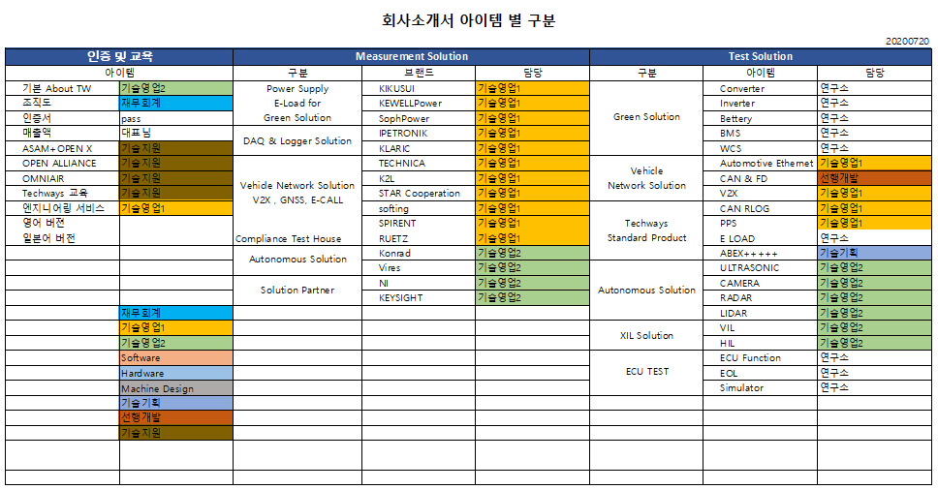
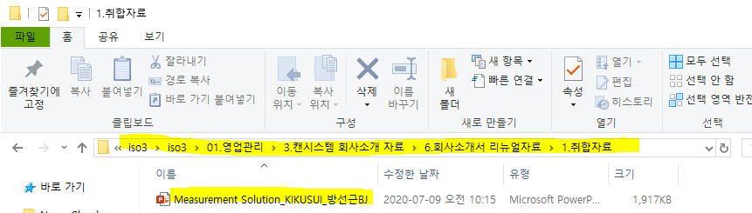
Intro

Slide 5
We are professionals in Automotive Testing
Ver. Draft

Slide 6


About Techways
2. Measurement
Solution
3. Test Solution
4. Training &
Other Business
1
2
3
4

Slide 7

About Techways
자동차·전자통신 산업의 제어 계측 및 평가 시스템 전문 기업인 ㈜테크웨이즈는 현실에 만족하지 않고 지속적으로 신기술 및 신규사업을 발굴하여 모범적인 성장을 이루고 있으며 고객과 함께 행복을 나누는 경영 이념으로 100년 기업을 준비하고 있습니다.
약속을 소중히 여기고 투명한 경영 방식과 기업이윤의 사회적 환원을 통해 행복과 나눔을 실천하고 있습니다.
비젼
-전직원의 프로페셔널화
-테스트 분야의 신기술창조
행동방식
-100년을 준비하는 기업
-약속을 소중히 하는 기업
경영이념
-고객과 함께 행복 창조
사 명 | ㈜테크웨이즈
설립일 | 2003년 9월 19일
인원 | 70명
대표 | 백승학, 장윤환
신용등급 | BBB0
소 재 | 경기도 용인시 광교 우미뉴브
매출액 기준 / 단위:억원
Notes:
compound annual growth rate
시간이 지남에 따라 일정한 비율의 반환(수익)을 제공하는 등비수열 비율에 대한 비즈니스, 투자 용어이다.
CAGR은 회계학 용어는 아니지만 소득, 가입 사용자 등의 비즈니스적 일부 요소를 기술하기 위해 사용된다.
연평균 증가율 = (최종실적/최초실적)^(1/기간)-1

Slide 8

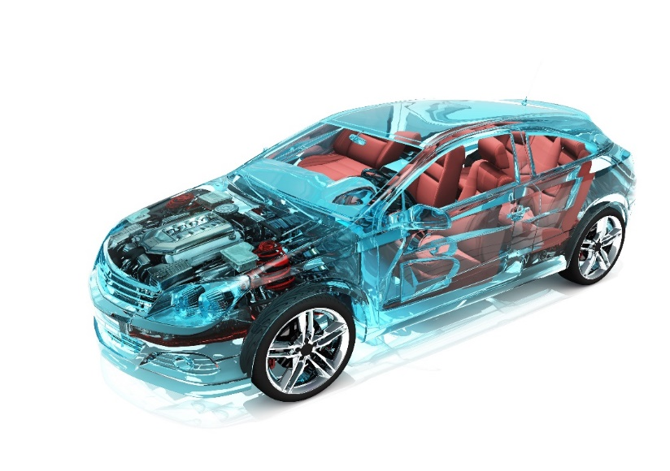
About Techways
목표를 위해 도전하고 약속을 소중히 여기는 ㈜테크웨이즈의 지난 연혁을 소개 합니다.
고용노동부 ‘청년 친화 강소기업’ 선정
기술보증기금(KLBO)
‘벤처기업 확인서’ 갱신
2020
2019
기술보증기금(KLBO) ‘기술평가등급(A등급)’ 인증
경기도청 ‘유망중소기업’ 인증
2018
2017
특허청 ‘차량정보 이미지 처리장치’
특허 취득
2016
2013
사옥이전,
㈜테크웨이즈 사명 변경
2012
기술역량 우수기업 인증
㈜ 캔시스템 법인 전환
2009
2006
중소기업청
‘기술혁신형 중소기업’
확인서 취득
2003
2001
매출액 100억 달성
We are professionals in Automotive Testing
㈜ 캔시스템 부설 연구소 설립
캔시스템 설립

Slide 9
About Techways

Slide 10
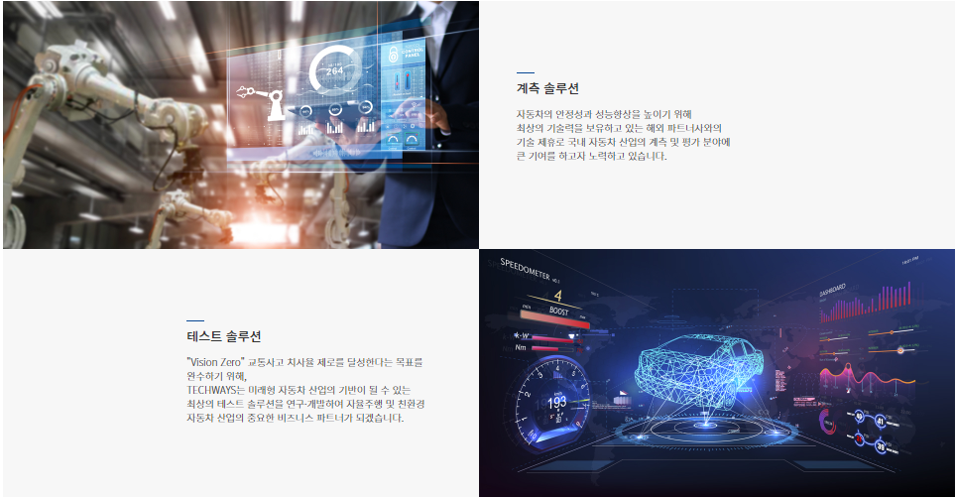
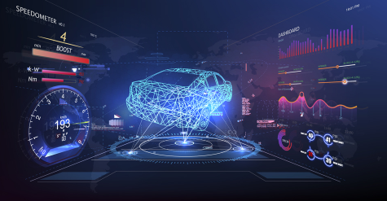
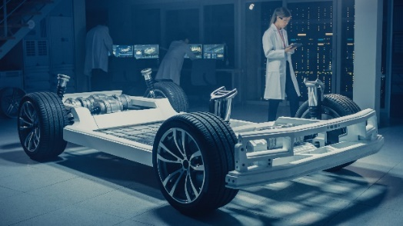

About Techways
Test & Measurement Solution
Integration Solution.
자동차의 안정성과 성능향상을 높이기 위해
최상의 기술력을 보유하고 있는 해외 파트너사와의
기술 제휴로 국내 자동차 산업의 계측 및 평가 분야에
큰 기여를 하고자 노력하고 있습니다.
"Vision Zero" 교통사고 치사율 제로를 달성한다는 목표를 완수하기 위해, 미래형 자동차 산업의 기반이 될 수 있는 최상의 테스트 솔루션을 연구·개발하여 자율주행 및 친환경 자동차 산업의 중요한 비즈니스 파트너가 되겠습니다.
Engineering Service
Training

Slide 11


About Techways
전문화 된 기술 인력과 고도화된 프로젝트를 통해 축적된 기술과 경험으로 최상위 솔루션을 제공을 위해 최선을 다 합니다.
대표이사
C.E.O
연구위원
Research Fellow
테크웨이즈는전문화 된 기술 인력으로
전체 인원의 90%로 구성 되었습니다.
경영지원실
Administration Development
전략개발실
Strategy Development
재무회계
financial accounting
인사총무
Human&
General Affairs
전략기획
Strategy Planning
구매
Purchasing
신규사업
New business
선행개발
Leading Development
기술기획
Technical Planning
영업본부
Business Development
연구소
R&D
마케팅
Markeing
기술영업1
Technical
Sales 1
기술영업2
Technical
Sales 2
기술지원
Technical Support
하드웨어
Hardware
소프트웨어
Software
기계설계
Machine
Design

Slide 12






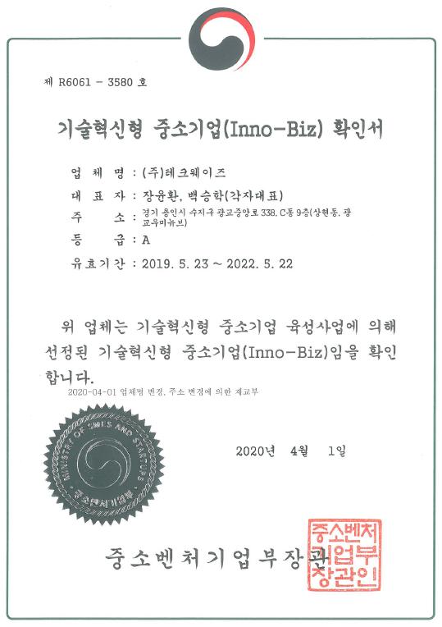
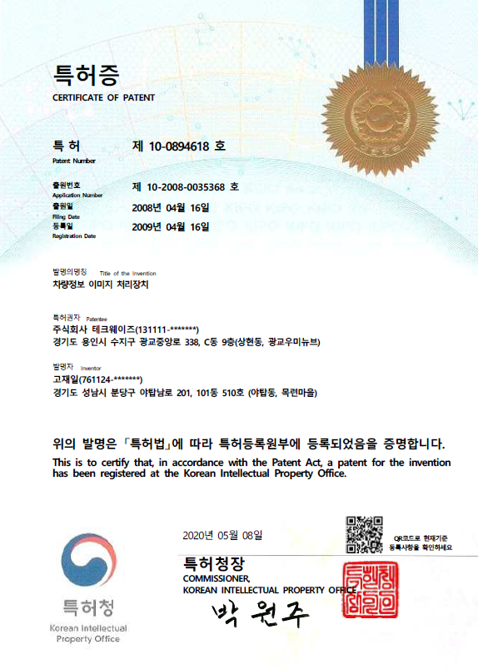
About Techways

Slide 13
About Techways

Slide 14
About Techways

Slide 15



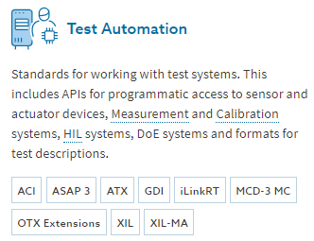
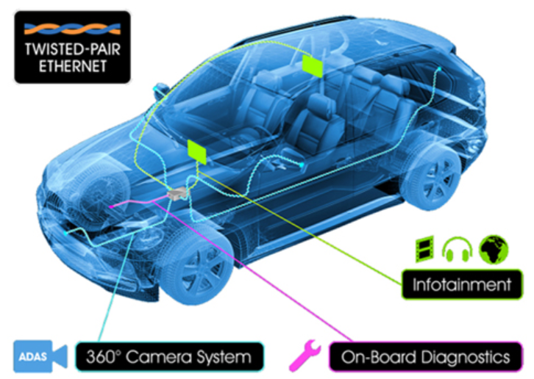

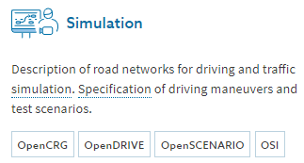
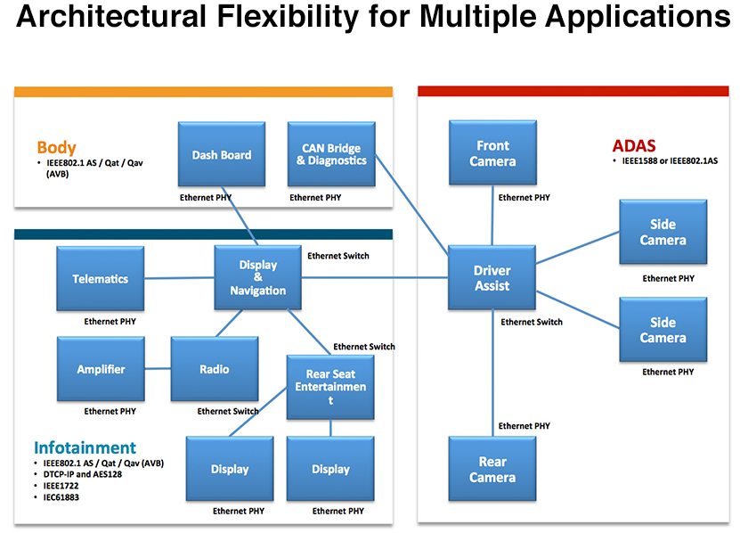
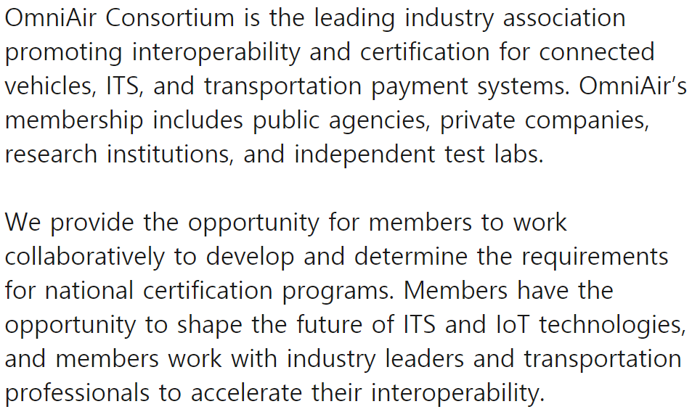


About Techways
ASAM, OPEN ALLIANCE, OMNIAIR 등의 Membership을 통한 테스트 자동화 및 네트워크 기술의 표준화를 준수하고, 업계 최고의 자동차 및 기술회사와 제휴를 통한 국내시장 선도와 글로벌 표준화 앞장서고 있습니다.
또한 OpenX 표준화를 주도한 Vires의 VTD를 활용한 강력한 자율주행 시뮬레이션 툴체인을 확보하고, OMNIAIR Consortium 활동을 통한 V2X를 통한 Connected vehicles의 유수의 핵심회사들과 협력하고 있습니다.
Standardization
Automotive Ethernet
Connected Vehicles (V2X)
OpenCRG
OpenDRIVE
OpenSCENARIO

Slide 16
About Techways
2. Measurement Solution
3. Test Solution
4. Training &
Other Business
1
2
3
4

Slide 17















Measurement Solution_Portfolio
Vehicle Network Solution
V2X , GNSS, E-CALL
Power Supply
E-Load for
Green Solution
Compliance
Test House
DAQ
&
Logger Solution
Solution
Partner
Autonomous Solution
1
2
3
4

Slide 18

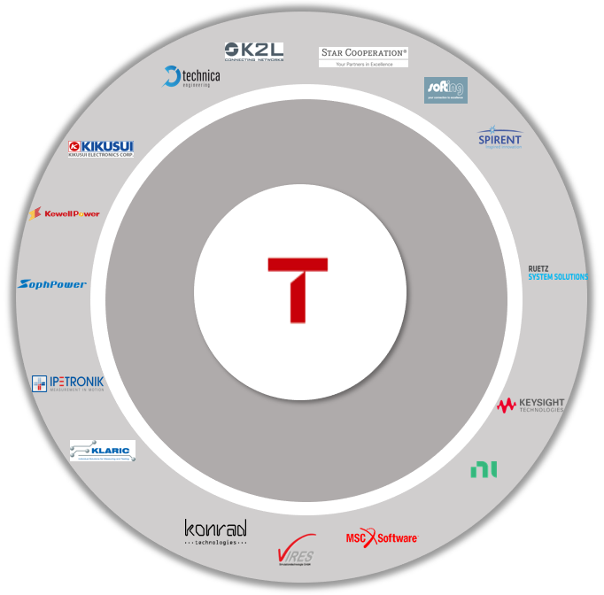
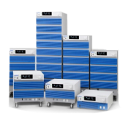
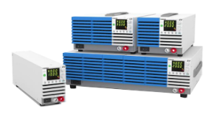
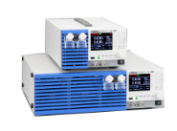
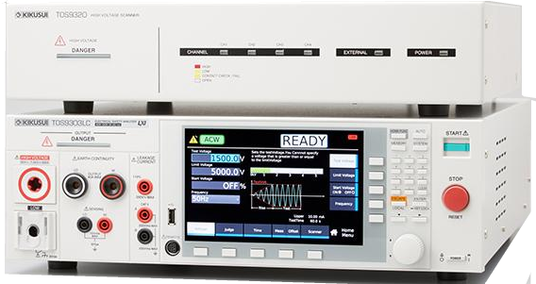
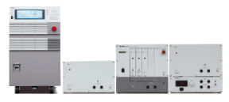

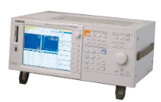

Measurement Solution
EXAMPLE
Introduction
기쿠스이는 환경, 신에너지분야 관련 기술의 솔루션을 ‘에너지 창출‘, ‘에너지 축적‘, ‘에너지 절약＇의 3분야로 나누어 각각에 대응하는 제품을 제공하고 있습니다.
DC Power Supply
AC Power Supply
Main Item
DC Power Supply | 36W ~ 40kW, Bipolar Power Supply
AC Power Supply | 1kVA ~ 27kVA
DC Electronic Load | 70 ~ 100kW
AC Electronic Load | 1kVA ~ 20.4kW
Safety Tester | Hi-pot, IR Tester, EC Tester, LC Tester
Electronic Load
Safety Tester
Keyword
#Green, #Power, #E-Load, #Safety, #Hi-pot, #IR, #LC, #EC
EMC Tester
Battery Tester
Customer
L사, S사, H사 외 다수
Harmonic/Flicker Analyzer
Impedance meter

Slide 19
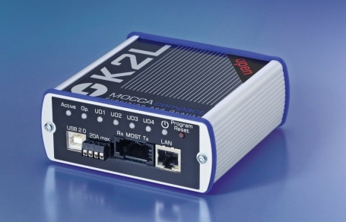
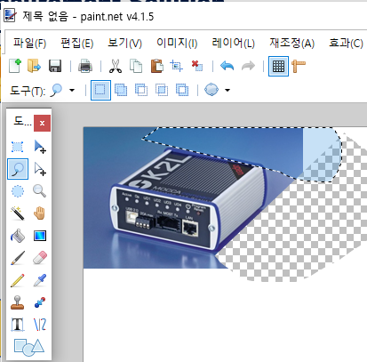
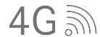
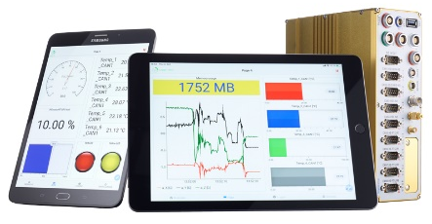
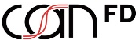
Measurement Solution
EXAMPLE
공통규칙 :
1.Font:Calibri / 맑은고딕 12-16 size (ex:abcABC가나다)
2.이미지 배경 날리기
3.CI 규칙 준수
버튼부 위치 수정 금지
파트너사 CI
PNG 파일 삽입
위치 공통
삽입이미지 예시
배경 화면 자르기 (Paint.net사용_해당 위치에 저장 PNG저장)

Slide 20

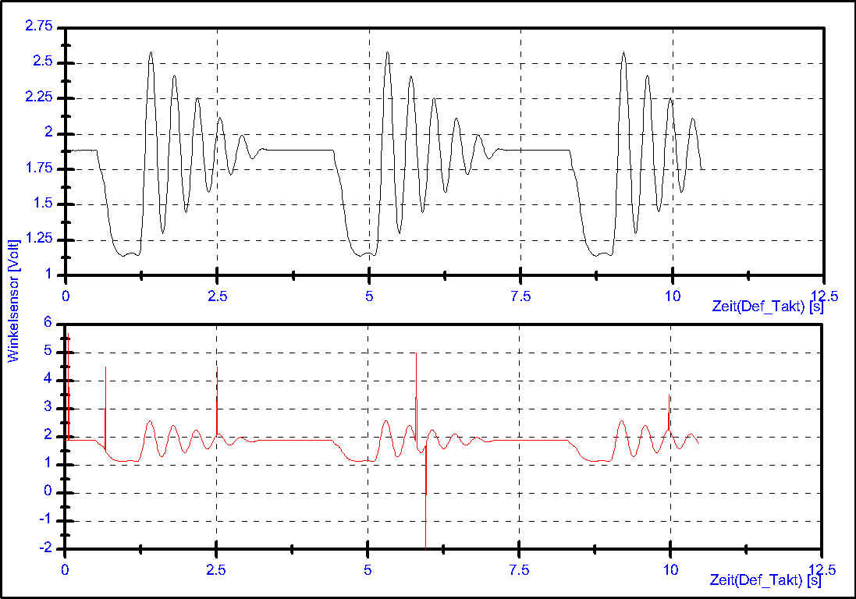
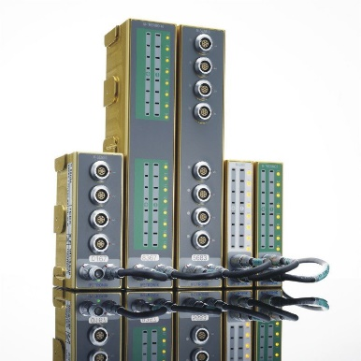
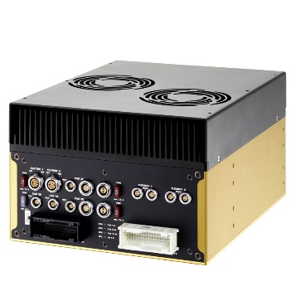
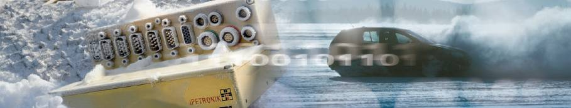
Measurement Solution
Data Acquisition Modules
Digital(CANFD,CAN, CCP, LIN etc)
Operation temperture : -40°C to +125°C
Storage temperture : -55°C to +150°C
Analog(Volt, temp, pressure, etc)
Finland, -38 °C, outstanding cold out
there, but the instrumentation from
IPETRONIK is doing its job excellent

Slide 21
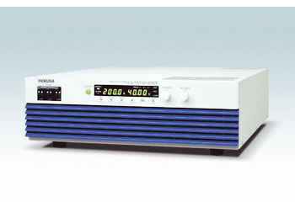
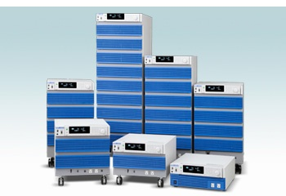
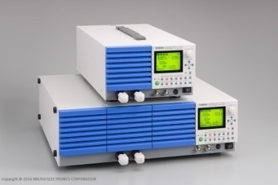
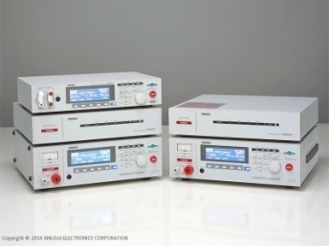

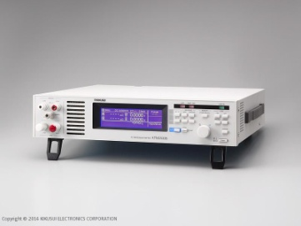
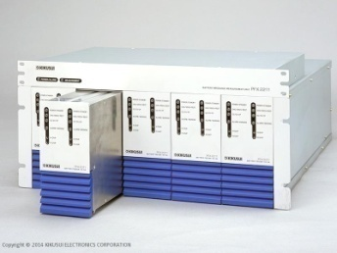
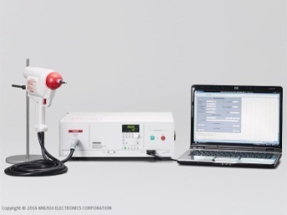
Measurement Solution
DC Power Supply
AC Power Supply
Electronic Load
Electrical Safety Tester
Fuel Cell Impedance Meter
Next Generation “Smart City“
Battery/Capacitor Tester
EMC tester

Slide 22
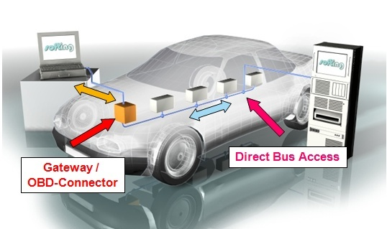
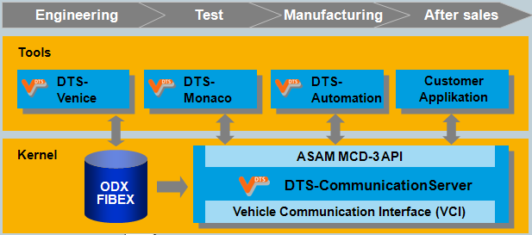
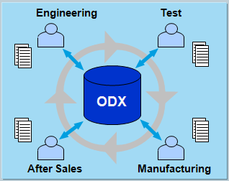
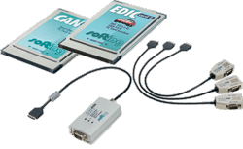
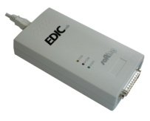
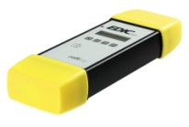
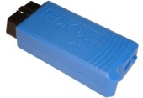
Measurement Solution
Vehicle Diagnostics Expert
KWP on K-line
UDS
Diag on CAN
KWP on CAN
EDIC card & CANcard

Slide 23

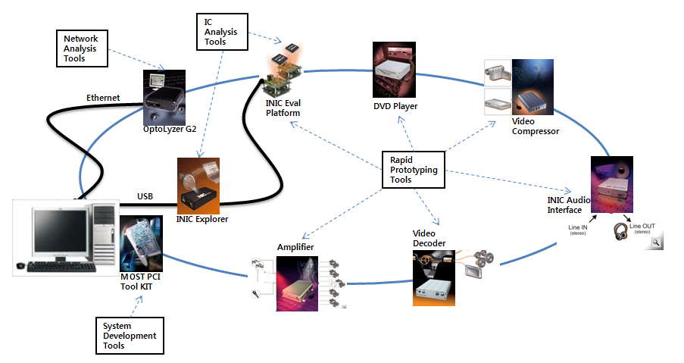





Measurement Solution
MOST test tool and Training

Slide 24






Measurement Solution
MOST Compliance Test House
Automotive Ethernet Test House
Physical Layer Stress Test Tool for MOST 150
Automotive -Ethernet live monitor

Slide 25







Measurement Solution
FlexRay Tool & Training
FlexRay interface with Software and Hardware

Slide 26



Measurement Solution
Vehicle gateway solution & test system
MOCCA compact hardware
MOST25 or 50 or 150
Ethernet
Low speed CAN
High speed CAN
LIN
USB 2.0
FlexRay
UGW workflow

Slide 27












Measurement Solution
Automotive Ethernet &
eCall/ERA-GLONASS
Test Solution
IEEE/AUTOSAR/AVnu/etc.
DUT = µC, Device, ECU
Application
UDP/TCP
IPv4/IPv6
Spirent GSS 6300M/6700
GNSS simulator
GPS/GLONASS
BroadR-Reach
DUT
VoIP
GSM
C1 with TTworkbench & BroadR-ReachCard
DUT
SC10 - Controlling PC
Spirent SR3420 GSM Emulator
IVS
Automotive Ethernet Test Solution
eCall/ERA-GLONASS Test Solution

Slide 28









Measurement Solution
Automotive Ethernet Functional Test solution
MediaConverter
100BASE-T1 MediaConverter
1000BASE-T1 MediaConverter
EMC Converter
100BASE-T1 EMC Converter Set
1000BASE-T1 EMC Converter
Universal EMC Device
Technica Hardware Product line up
Logging Adapter(Switch-based)
MediaGateway
Logging Adapter(Capture Modules)
CM LIN Combo
CM CAN Combo
CM Eth Combo
CM 100 High
CM 1000High
Technica Software Product (ANDi)

Slide 29








Measurement Solution
Radar solution
Ultra sonic solution
Lidar solution
Star Pattern
Lane Change
ACC & EBA
Typical Target Simulation Scenarios
6 channels per slot​
1 lidar trigger input​
Maximum 102 channels per chassis​
Range simulation: 15-115 m​
Light can be fully modulated​
Adjustable light power
Over The Air Ultra Sonic Sensor Simulation
12 Channel simultaneous and individual simulation
Typical Range : 25CM to 250CM
Function Validation of Parking Assist
and Blind Spot Detection
Max. simulation distance:115m​
Min. Simulation distance:15m ​
Resolution :4cm​
Abs. Accuracy :tbd
Radar Chamber IN VRTS (Single & Multi)

Slide 30



























Measurement Solution
Scenarios
OpenDRIVE
OpenCRG
Autonomous Driving Test
Vehicle Dynamics
(Static Environment)
Big Data / AI Sampling
Road Condition
Road Sign
ㄱ
VTD
(Autonomous Driving Test Platform)
OpenSCENARIO
(Dynamic Environment)
Vehicles
Pedestrians
Road Signal
Real Road Measurement
(Sensor Input, Rain, Snow, Fog,
Visible Distance, Light & Shade…)
Measure at
50-100 km/h
Sensor Fusion
XiL Environment
SiL Envitonment
HiL Envitonment
LiDAR, Radar, Cameras,
GNSS + IMU
DiL Envitonment
DiL Envitonment
Notes:
1. VTD는 차량동역학(샤시설계) Tool인 Adams와 그것의 RealTime실행버전인 Adams RT, 그리고 자율주행 테스트(주행환경)를 위한 VTD main으로 구성되어 있습니다. VTD가 추구하는 테스트 환경은 자율주행 차량의 미래 모습으로 이야기되는 “가운데 그림의 운전대가 없는 회의형 시트배치”를 가능하게 하는 자율주행 차량의 안전한 주행환경 검증입니다.
2. 자율주행 차량에 관한 현재의 체계적인 테스트 기준은 독일 정부가 주도하여 몇 년 동안 진행했던 PEGASUS 프로젝트에 의해서 완성되었다고 해도 과언이 아닌데, 이 프로젝트에 Vires VTD가 주역으로 참여했음을 나타냅니다.
3. PEGASUS 프로젝트의 Open표준화 협회에서 만든 자율주행에 관한 OpenDRIVE(도로조건, 교통표지판), OpenCRG(도로표면 미세조건), OpenSCENARIO(차량, 보행자, 신호등 등 동적환경) 표준 스펙들의 실제 source code를 개발한 주역이 Vires이고, 이들 표준화된 스펙들은 독일 자동화 및 측정시스템 표준협회인 ASAM에 표준으로 등재되어 향후 전세계에서 표준 스펙으로 사용될 것이므로 Vires의 기여도가 돋보이는 부분입니다.
4. Vires가 속해있는 같은 계열사 중의 하나인 Leica Geosystems에서 만든 전문가용 도로정밀측정 장비 Pegasus-II를 측정용 차량 루프에 장착하고 도로 주행을 통해 기존 도로들을 정밀 스캐닝해서 3차원 HD Map을 만드는 과정을 넣었고, 이후 Road:Factory라는 Tool을 이용해서 OpenDRIVE 표준 도로 포맷으로 변환하여 Vires VTD에 도로환경 조건으로 입력시킵니다.
5. 센서 데이터들은 도로에서 대상물들을 검출해 내기 위한 LiDAR, Radar, Camera들 및 현재 자율주행차량의 정밀 위치 확인을 위한 GNSS(Global Navigation Satellite System)및 그것의 수신 위치를 더욱 정교하게 교정해주는 IMU(Inertia Measurement Unit 관성측정장치)를 모두 포함한 융합데이터로 분석 처리됩니다.
6. 센서 데이터는 분석을 통해 비, 눈, 안개, 가시거리, 명암, 도로의 마찰계수 등등 환경 요인으로 인지되고, 그에 따라 적절히 자율주행 알고리즘이 제어 명령을 만들어 냅니다.
7. 이상의 모든 정보를 실시간으로 종합하고, OpenSCENARIO에서 정의한 다양한 수많은 주행환경 시나리오들에 대한 검증을 하는 자율주행 테스트 플랫폼이 VTD입니다. VTD화면의 오른쪽 하단에 2개의 원으로 표시되어 있는 부분이 VTD만의 독보적인 장점인 Pulk Traffice Region 정의 기능을 보여주고 있습니다. 가운데 파란색으로 표시된 차량이 실시간으로 통신의 입출력 제어가 되고있는 자율주행 ego-차량이며, 이것을 중심으로 원으로 표시된 일정영역 내부에 있는 빨간색 차량들 및 도로에 대해서는 매우 정밀한 주행 시뮬레이션을 수행하고 두번째 원 바깥의 초록색 차량들 및 도로에 대해서는 축약된 계산을 수행함으로써, 전체적으로 같이 주행하는 챠량이 수백대가 되어도 주행거리가 수백km가 되어도 컴퓨터 하드웨어에 무리를 주지않고 시뮬레이션(가상주행 테스트)이 가능한 분할 로딩 기법이며, 이것은 경쟁회사들은 불가능한 VTD의 독보적인 기술입니다.
8. 마지막으로 수많은 주행시나리오에 따는 검증을 수행한 후 빅데이터로 저장하고, 그것을 다시 필요에 따라 인공지능 샘플링을 통해서 필요한 극한 테스트 조건들을 다시 불러내서 사용하는 VTD Scale (초대규모 병렬 VTD 수행환경)을 보여주고 있습니다.

Slide 31
About Techways
2. Measurement
Solution
3. Test Solution
4. Training &
Other Business
1
2
3
4

Slide 32

























Techways Product_Portfolio
Inverter
Battery
BMS
Converter
WCS
Automotive
Ethernet
Simulator
Green Solution
CAN & FD
EOL
Vehicle
Network Solution
ECU Test
V2X
ECU Function
Others
HIL
Techways
Standard Product
CAN R-Log
XIL Solution
VIL
PPS
Autonomous Solution
Lidar
E-Load
ABex System
Radar
Camera
Others
Ultrasonic
1
2
3
4

Slide 33





Test Solution
EXAMPLE
OBCM TEST BENCH
Introduction
전기차 부품인 OBC (On-board Charger)의 효율 측정 및 기타 검사를 위해 최적화 되어 있는 장비
Specifications
Function Test | 릴레이 코일 검사 고전압 커넥터 연결 검사 고전압 회로 저항 검사 SSR 기능 검사
Hi-pot Test | 내전압 검사 절연저항 검사
Calibration Test | Calibration
Keyword
친환경, 전기차, 그린카
Customer
L사, L-I사, H사
GUI or 상세사진 or 자료

Slide 34







Test Solution
EXAMPLE
HIL (Hardware In The Loop)
Introduction
제어 시스템 소프트웨어와 컨트롤러를 실제 하드웨어 구성 요소로 테스트하여 보다 현실적인 피드백을 제공하는 최고의 폐루프 시뮬레이션 유형입니다.
Specifications
NI Solution (NI RT & Veristand Software)
Interface with Vires VTD & IPG Carmaker
NI PXI & ABex Hardware Platform
FIU(Failure Insertion Unit) Function Test
Sensor Simulation with FPGA
Digital & Analog Signal Automation Test
CAN FD / CAN / LIN / Automotive Ethernet (100base T1 & 1000base T1)
Multi ECU TEST & SENSOR FUSION (Real Time)
Close Loop & Open Loop Test
Keyword
#HIL, #SENSOR FUSION, #RealTime #Close Loop #ADAS #AUTONOMOUS
Customer
H사, A사, M사

Slide 35




Test Solution
EXAMPLE
VIL (Vehicle In The Loop)
Introduction
제어 시스템 소프트웨어와 컨트롤러를 실제 하드웨어 구성 요소로 테스트하여 보다 현실적인 피드백을 제공하는 최고의 폐루프 시뮬레이션 유형입니다.
Specifications
Vehicle in the loop test
NI Solution (NI RT & Veristand Software)
Interface with Vires VTD & IPG Carmaker
NI PXI & ABex Hardware Platform
Sensor Simulation with FPGA
Digital & Analog Signal Automation Test
CAN FD / CAN
Multi ECU TEST & SENSOR FUSION (Real Time)
Close Loop & Open Loop Test
ACC + AEB Function Test
Keyword
#Xil, #RTS #Close Loop #ADAS #AUTONOMOUS
Customer
K사, T사

Slide 36




Test Solution
EXAMPLE
Radar Target Simulator
Introduction
레이더 타겟 시뮬레이션 및 파라미터 측정을 동시에 수행
레이더의 대역폭에 맞게 플랫폼 업그레이드를 원활하게
할 수 있도록 모듈형 솔루션으로 구성
Specifications
Frequency Range | 24GHz, 77GHz ~ 81GHz
Instantaneous Bandwidth | 1GHz, 4GHz
Number of Simulated Objects | 1~4
Range | 4 to 300+m
Resolution | 10cm (near obstacles)
Keyword
#ADAS, #Autonomous, #VRTS
Customer
H사, A사, M사
Star Pattern
Lane Change
ACC & EBA

Slide 37





Test Solution
EXAMPLE
Camera Simulator (Over The Air)
Introduction
Vires VTD의 고해상도 영상을 카메라로 촬영하여, NI RT-PXI System과 NI Veristand를 이용하여 Real-Time 환경의 HIL System을 구현하는 것이 목적입니다.가상영상을 통하여 여러가지 카메라 상태(고장,Pin hole, Fisheye,렌즈상태 등) 를 시뮬레이션 할 수 있습니다.
Specifications
Mono & Stereo Camera Test system
Interface with Vires VTD & IPG Carmaker
NI PXI & ABex Hardware Platform
3~5 AXIS Robot Control System
Angle of view 110˚~40 ˚
Optical LANS & Darkroom
Keyword
#Camera #OTA #HIL #VTD
Customer
H사, A사, M사

Slide 38




Test Solution
EXAMPLE
Lidar Simulator
Introduction
Opti Lidar sensor를 이용한 거리 타겟팅과 시뮬레이션을 가능하게 한 장비로써 많은 LIDAR SENSOR 중 인지도와 양산에 성공한 벨로다인과 VALEO 센서를 이용하여 제작하였으며, 고객사의 센서를 제공하면 시뮬레이터 제작이 가능합니다.
Specifications
6 channels per slot​
1 lidar trigger input​
Maximum 102 channels per chassis​
Range simulation: 15-115 m​
Light can be fully modulated​
Adjustable light power
Max. simulation distance:115m​
Min. Simulation distance:15m ​
Resolution :4cm​
Abs. Accuracy :tbd
Keyword
#LIDAR #HIL #VTD
Customer
-
LIDAR Target Simulator “ Leddartech”
per channel 5 distance planes
step height 4 ns ( 60 cm )
same signal for all channel

Slide 39


Test Solution
EXAMPLE
Ultrasonic Simulator
Introduction
초음파 센서를 이용한 거리 시뮬레이션을 할 수 있는 장비로써 HIL과 연동하여 사용 할 수 있으며, 단품으로 사용할 수 있습니다. VTD나
IPG CARmaker를 통하여 연동이 가능합니다.
Specifications
Controller : FPGA base NI Compact RIO
Available Sensor Numbers : up to 16 sensors (Default is 12)
Frequency : up to 56kHz
Resolution : 10mm
Maximum Distance : 1500mm (depends on sensor, this can be increased)
Minimum Distance : 300 mm (depends on sensor, this can be decreased)
USS Monitoring Tablet(Optional) : Displaying ECU’s output and Simulation distance
3492 μs delay
Blind Spot Detection
Keyword
Parking
Distance
Warning
Parking
Distance
Warning
#USS #SIMULATOR #HIL #VTD
Customer
PDC original pulse
Simulated PDC Signal
M사, C사
Simulated Distance: 60cm
The calculated delay: 3492 μs

Slide 40




Test Solution
EXAMPLE
ABEX SYSTEM
Introduction
The ABEX system is a system that makes it easy to configure complex devices that are unnecessary for PXI & PCI-based system equipment configurations.
All the peripherals that make up the ABEX system are designed to a standard design, providing users with easy-to-use expandability and innovative space utilization solutions.
Specifications
Supports all PXI & PCI types
Analogue signal conditioning
Power distribution & switching
Multifunction ditgital I/O control
CAN & LIN module mounting support
Wide range of current monitoring & dard current sensing
Keyword
#PXI, #PCI, #Platform, #HW
Customer
H사, A사, M사, C사
40

Slide 41


Test Solution
EXAMPLE
CAN Rlog
Introduction
CAN-Rlog는 자체 스크립트 엔진을 가지고 있어, Text 기반의 스크립트를 작성하여 SD 카드에 저장 후 SD카드를 장착하면 해당 스크립트의 내용에 따라 장비가 동작하게 된다.
이 스크립트는 장비가 가지고 있는 모든 기능을 제어할 수 있고, 변수, 환경변수 등을 이용하여 여러 가지 응용 기능들을 생성 할 수 있다. 또한 장비에 장착된 LCD, LED, Buzzer의 출력 제어가 스크립트에서 가능하기 때문에 사용자가 원하는 상태 모니터링에 유연하게 대응이 가능하다.
Specifications
CAN : High Speed CAN x 2ch (외장 액세서리를 통한 LSFT CAN 사용가능)
GPS Interface : Serial Interface (외장 GPS 모듈 장착)
AIN : 8ch, 0~30V / AOUT : 2ch, 0~10V
DIO : 4ch, 입출력 선택 가능, 5V
4 x 20 Character LCD
Status LED : 5EA (Power, WIFI, GPS, CAN1, CAN2)
사용자정의 LED : 2EA (스크립트를 통한 On/Off 제어 가능)
SD Card Interface : SDHC (Max : 32GB)
CAN Network, Analog, Digital, GPS data Logging
ECU Reprogramming (UDS, KWP2000, CCP via CAN)
Embedded Hardware for Stand-Alone
CAN1
CAN2
GPS
AIN
x 8
DIN
x 4
Button x 4
상, 하, 선택, 취소
송수신
송수신
수신
수신
수신
수신
Firmware
Keyword
리프로그램, 진단, CCP via CAN
제어
Tx, Rx
CAN,GPS,AIN,DIN 저장 또는 전송
Rx Data 전송
#LOGGER, #Embeded #CAN
Power, GPS, CAN1, CAN2
상태
LCD Display 제어
LED x 2 제어
Write
SD Card
Buzzer 제어
Script
송수신
5V Output 제어
제어
Read
& Write
IGN Output 제어
Read
DOUT x 4 제어
Customer
AOUT x 2 제어
제어
제어
제어
제어
제어
제어
제어
제어
H사, A사, M사, S사
LED x 5
Status
4 x 20 LCD
LED x 2
Customizing
Buzzer
5V Output
IGN Output
DOUT
x 4
AOUT
x 2

Slide 42
About Techways
2. Measurement
Solution
3. Test Solution
4. Training &
Other Business
1
2
3
4

Slide 43
Training & Other Business
EXAMPLE
교 육 명
기간
교 육 내 용
MOST Foundation Training
2 Days
MOST 기술에 대한 전반적인 입문과정
INIC Training
2 Days
INIC 계열의 하드웨어 아키텍쳐와 API
MOST NetServices Training
2 Days
NetService를 이용한 INIC 의 기본 응용 지식
MOST Network Analysis Lab
1 Days
OptoLyzerG2를 활용한 MOST Network 분석
CAN/LIN Training
1 Days
차량 네트워크인 CAN/LIN의 개념 이해
DTS 7 Training
1 Days
Softing 사의 Diagnostic Network Tool
FlexRay Training
2 Days
FlexRay Bus System의 전반적인 개념
Automotive Ethernet Training
1 Days
OSI Model, Ethernet Protocol, Internet Protocol
TCP / UDP, Help Protocol, AVB

Slide 44
We are professionals in Automotive Testing
㈜테크웨이즈는 전장 테스트 분야의 18년간의 Know-How를 바탕으로 고객 만족을 위하여 임직원 모두가 최선을 다하고 있습니다. 고객의 요구 사항을 바탕으로 언제나 고객의 성공적인 비즈니스를 위해 최적의 테스트 솔루션 제작 및 공급을 약속하겠습니다.
Image
T.B.D
단체 사진 첨부 예정
목표일정 : 8월10일

Slide 45




031-7374-750
031-7374-754
Sales@techways.co.kr
http://www.techways.co.kr

